Slide 1
Тема поэта и поэзии в творчестве В.В. Маяковского
Выполнила ученица 11В класса
Плотникова Дарья

Slide 2
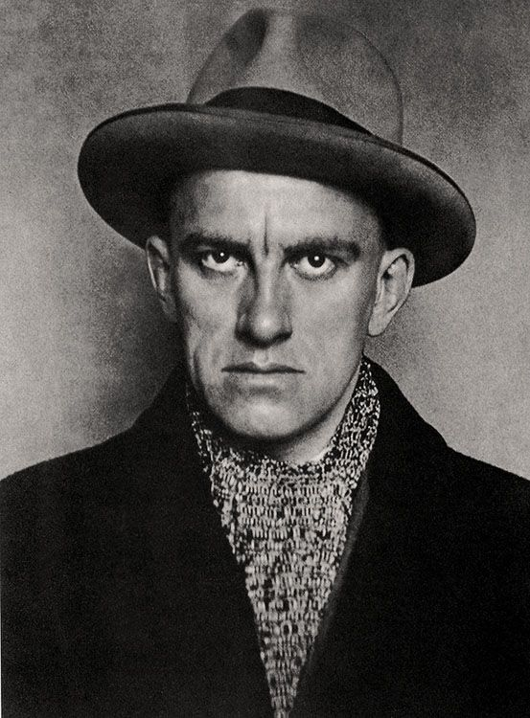

Маяковский, выдающийся поэт начала XX столетия, долгое время несправедливо считался автором, который писал в основном на агитационно-революционные темы. Маяковский очень разноплановый поэт. Он жил в то время, когда революции сменяли одна другую, а ликование быстро переходило в репрессии, он много писал на эти темы, но темы любви, природы, смысла человеческой жизни, и особенно тема творчества и поэта, составляют значительную часть его поэзии.

Slide 3
Творчество для Маяковского не только возможность донести до читателя свои мысли и переживания, это ещё и тяжёлый труд. Об этом автор говорит в «Необычайном приключении, бывшем с Владимиром Маяковским летом на даче» (1920г.). Разговор солнца и лирического героя, самого Маяковского, посвящён тому, зачем солнцу светить, а поэту писать. Ведь оба эти ремесла не из легких, но оба они несут ясность, свет и просвещение: «Я буду солнце лить своё, а ты — своё, стихами». Оба, и солнце, и поэт, противостоят тьме этого мира, стараясь освещать путь. Главная мысль стихотворения – воздействие поэтического слова на всё происходящее в мире необычайно сильно. Поэтому Маяковский заслуженно ставит себя на одно место со светилом, ведь у обоих лозунг:
Светить всегда, светить везде, до дней последних донца, светить - и никаких гвоздей! Вот лозунг мой - и солнца!

Slide 4
В другом своём произведении – поэме «Во весь голос» (1930г.) – Маяковский также обращается к теме поэта и поэзии. В поэме обобщены творческий опыт поэта и его размышления о предназначении лирического творчества. Представители «чистой поэзии» утверждали, что искусство не должно отражать грубую действительность, но Маяковский твердо верил, что его стихи - это оружие, которое выживет и дойдет до далекого будущего, а поэт – исполнитель трудной работы ради прекрасного будущего. В незавершённом вступлении к поэме поэт говорил, что поэтическое слово должно донести до читателя не только мысль, но и побудить его к действию – построению нового будущего. Поэтому его стихи полны обличения мещанского благополучия, меркантильных интересов, и других недостатков буржуазной системы, которую ещё не удалось изжить до конца.

Slide 5
Размышления о поэтическом труде В. Маяковский продолжает в стихотворении "Разговор с фининспектором о поэзии". Это его произведение является одним из ключевых к пониманию того, какой глубокий смысл вкладывал автор в слово "поэт". Стихотворение представляет собой шутливый, но страстный монолог - спор, где Маяковский отстаивает свою точку зрения. Прежде всего, он говорит о поэте как о труженике, человеке, который недаром ест хлеб, а является полезным членом общества: "Мой труд любому труду равен". Этими словами автор строк хочет сказать, что поэзия - нелегкий, кропотливый, требующий высочайшего мастерства и квалификации труд, нуждающийся в шлифовке каждого стихотворения, как драгоценного камня, чтобы он "сверкал всеми гранями":
Поэзия - та же добыча радия. В грамм добыча, в год труды. Изводишь единого слова ради тысячи тонн словесной руды.

Slide 6
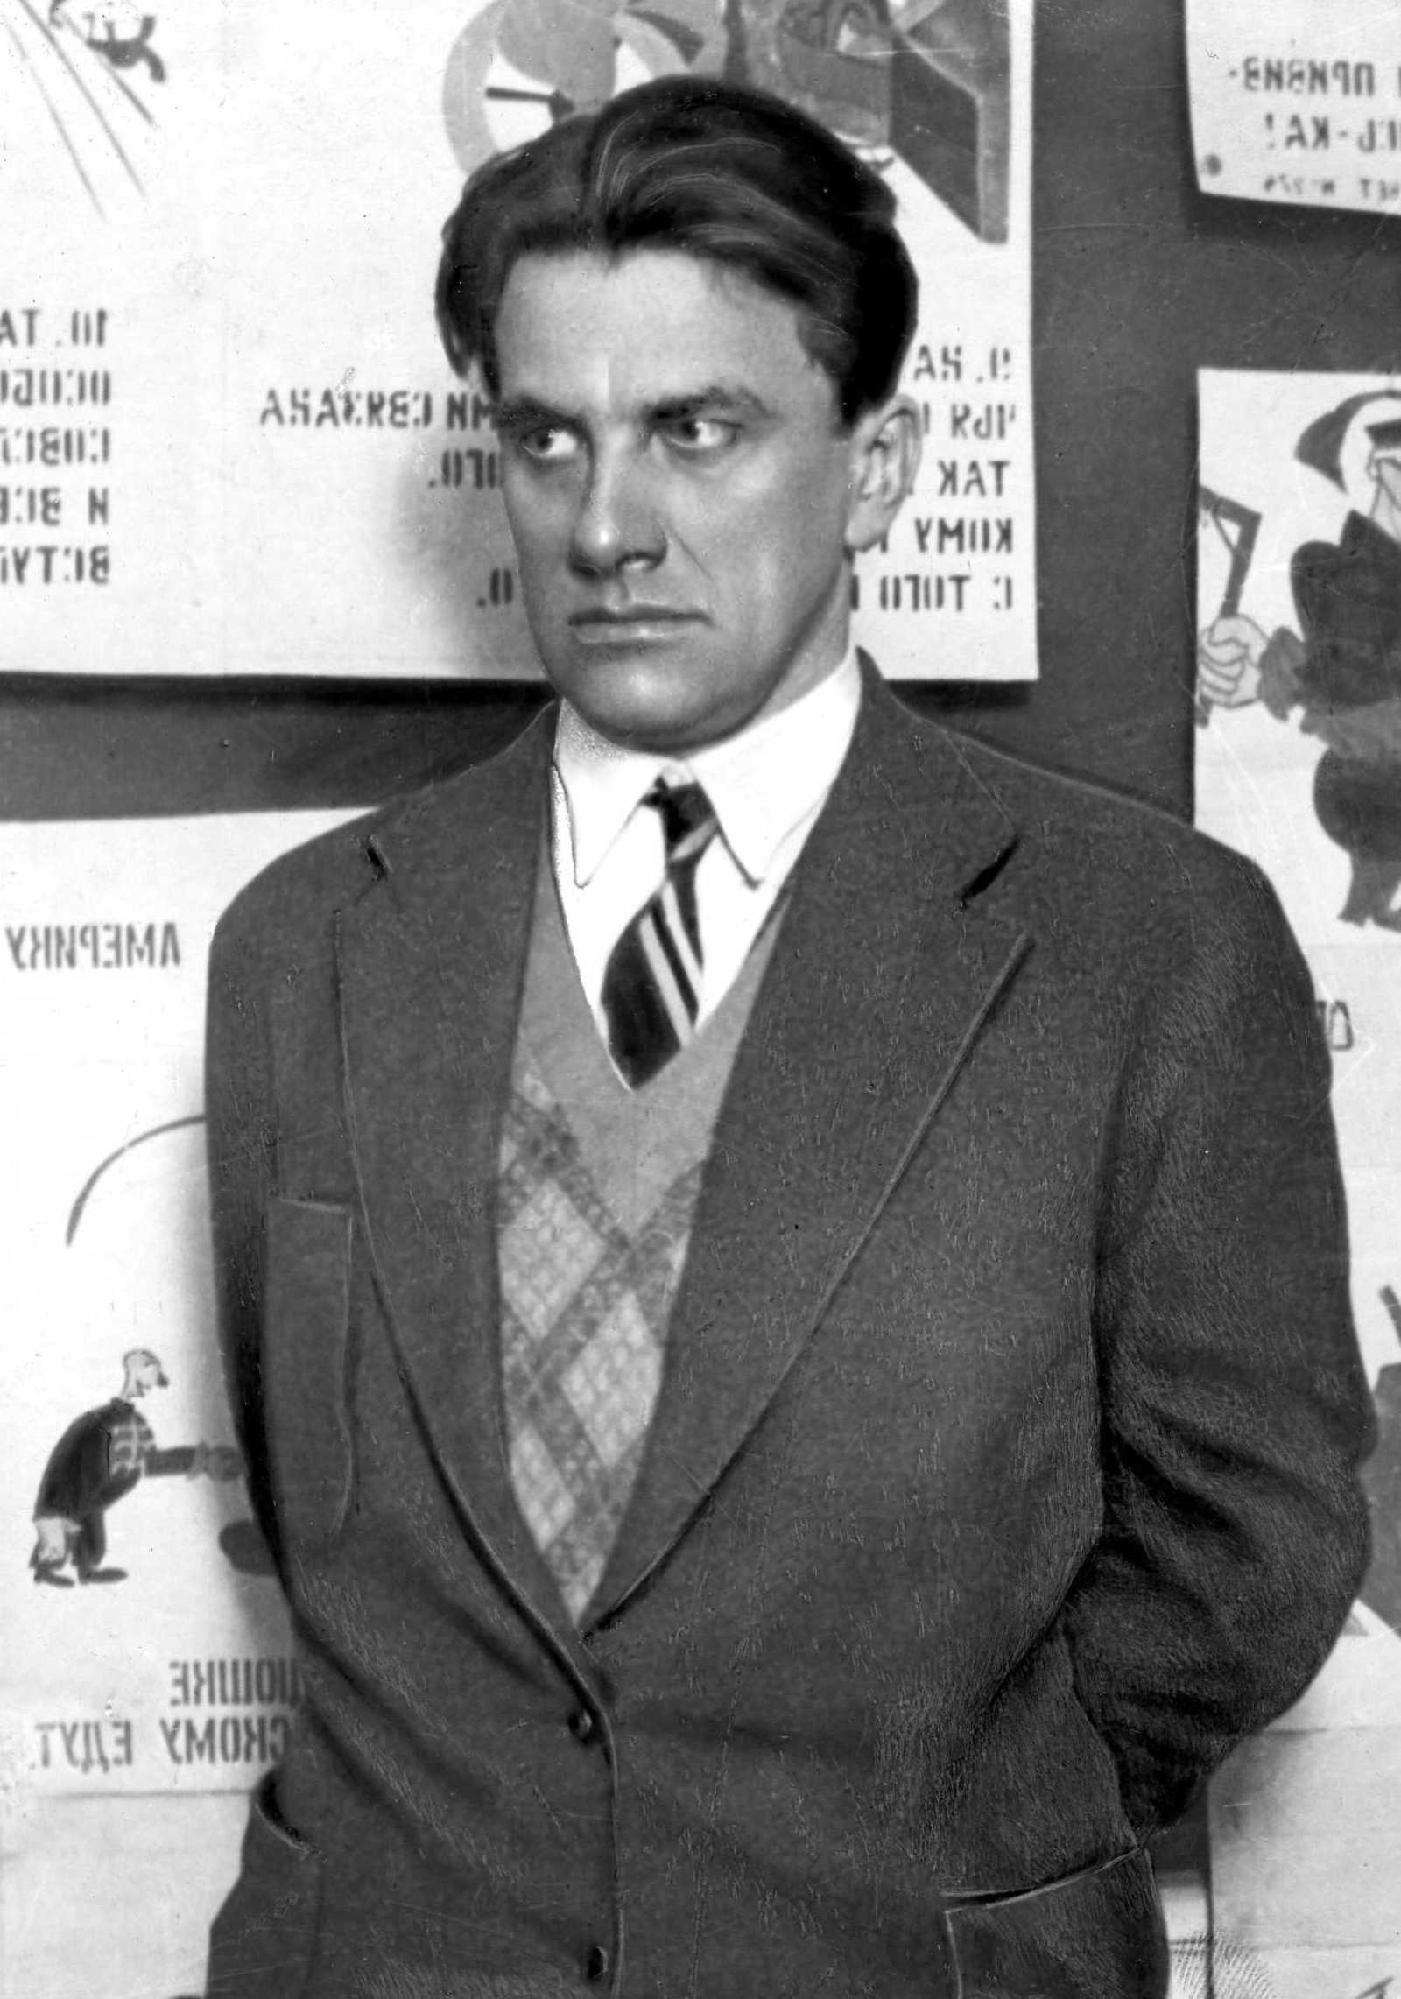
Маяковский в своих стихах выражает убежденность в необходимости поэтического слова. Назначение поэта он видит в том, чтобы вызвать в людях стремление преодолеть некрасивость мира и изменить его.
Маяковский был далек от поэзии чисто эстетической, услаждающей, наполняющей душу лишь возвышенным лиризмом. Настоящего поэта он видит, прежде всего, агитатором, главарем, борцом за переустройство несовершенной жизни. Стихи, по мнению Маяковского, непременно должны обладать взрывной, действенной силой. У самого поэта стихотворение никогда не бывает вялым и инертным, оно всегда заряжено большой идеей, страстью, энергетикой. Маяковский не просто рисует мир, он убедительно доказывает, призывает к соучастию своего читателя.

Slide 7
Не сразу и не скоро определил Маяковский место своей поэзии в жизни современного общества. Задумываясь о кажущейся бесполезности поэта среди повседневных будничных забот людей, он задает вопрос: Ведь, если звезды зажигают — значит — это кому-нибудь нужно? Поэт — это тоже звезда, которая зажигается, и ее свет служит нравственным ориентиром людям. Внутренне убежденный в необходимости поэтического слова для человеческой души, Маяковский видит миссию поэта в том, чтобы впитать в себя всю боль миллионов страдающих и одиноких людей и рассказать о ней миру. Обращаясь к окружающим, к грядущим поколениям, поэт заявляет: Вот — я, весь боль и ушиб. Вам завещаю я сад фруктовый моей великой души!

Slide 8
Творчество Маяковского - это обращение к обществу и к читателю. Стихотворение «А вы смогли бы?» (1913г.) показывает, насколько тонка душа поэта. Поэт видит прекрасное в мелочах и спрашивает общество
А вы
ноктюрн сыграть
могли бы
на флейте водосточных труб?
Само название - это начало риторического вопроса, который задается всему человечеству. Видеть прекрасное в малом, незаметном - это удел избранных. Пронизанное метафорами стихотворение отражает глубокий внутренний мир автора и его глубокое восприятие мира, каждая деталь которого глубоко поэтична. То, как автор использует метафоры, сопоставляя несопоставимое, показывает тонкую душу поэта, его умение видеть прекрасное в самом неожиданном.

Slide 9
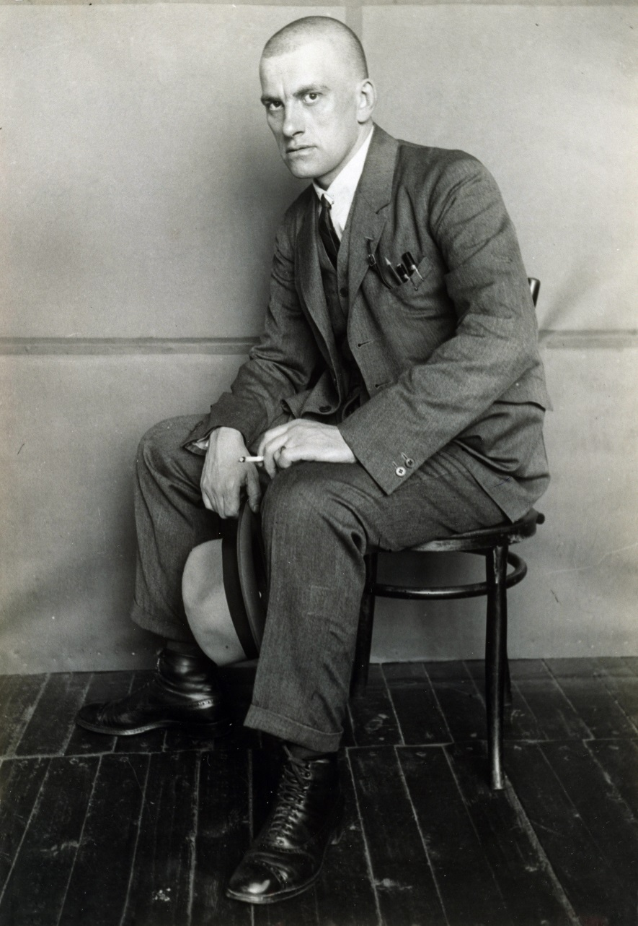
Важной особенностью поэзии В. Маяковского было то, что круг жизненных явлений, отраженных в его произведениях, был ничем не ограничен. Поэт считал, что он обязан писать обо всем, что видит вокруг себя, обо всем, что волнует и мучает его, ведь любая тема - это познание чего-то нового, каждое стихотворение - это первооткрытие, а поэзия в целом - “езда в незнаемое".
Назначение поэзии и поэта - это непрестанное обращение к человеческому духу и разуму. Поэзия должна побуждать людей видеть прекрасное в самом обыденном, она должна заставлять думать, тревожа ум и сердце, должна призывать людей к совершенствованию себя и мира.

Slide 10
Спасибо за внимание!

